Slide 1
H2C2
Hitchiker’s guide to the Crazyflies

Slide 2
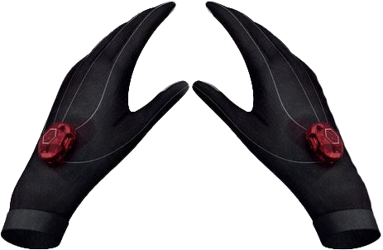
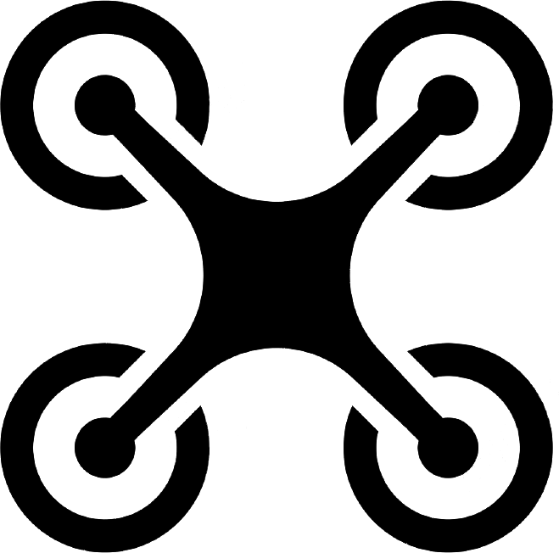

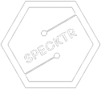




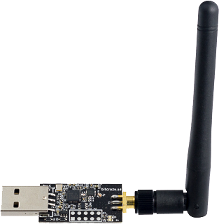

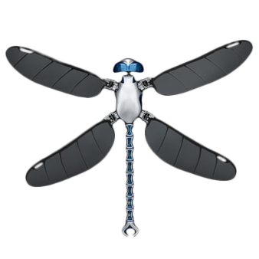

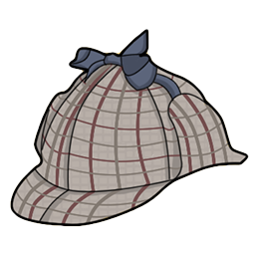
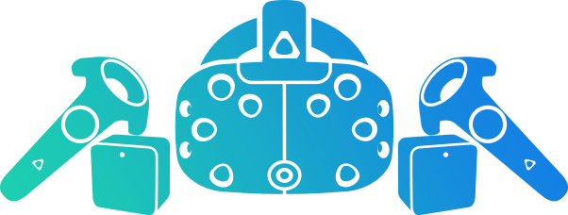

Global setup

Slide 3
PREINSTALLATION – Logiciels
SteamVR + Viveport : https://www.vive.com/fr/setup/
Unity Personal 2017.2 ou plus recent : https://store.unity.com/
KORG BLE MIDI Driver : http://www.korg.com/us/support/download/driver/0/530/2886/
LaMoucheFolle : http://github.com/benkuper/LaMoucheFolle
MrTracker : https://bitbucket.org/lyptik/mrtracker
Chataigne : http://benjamin.kuperberg.fr/chataigne
Zadig : http://zadig.akeo.ie/

Slide 4
PREINSTALLATION – CRAZYFLIE
Brancher les Crazyradio PA
Lancer zadig
Remplacer toutes les Crazyradio PA par le driver libusb-win32
Si il y a des problems de connection avec LaMoucheFolle, remplacer par le driver libusbK

Slide 5
PREINSTALLATION - VIVE
Brancher le vive
Lancer steamVR
Allumer les manettes
Si les manettes ne sont pas présentes, appairer les manette

Slide 6

installation – VIVE et MrTracker
Brancher et placer les balises
Connecter les balises avec le cable jack
Brancher le vive
Allumer les controllers Vive
Lancer SteamVR
Lancer MrTracker et ouvrir la session SpheresCurieuses.mrtracker
Vérifier que les manettes réagissent bien

Slide 7
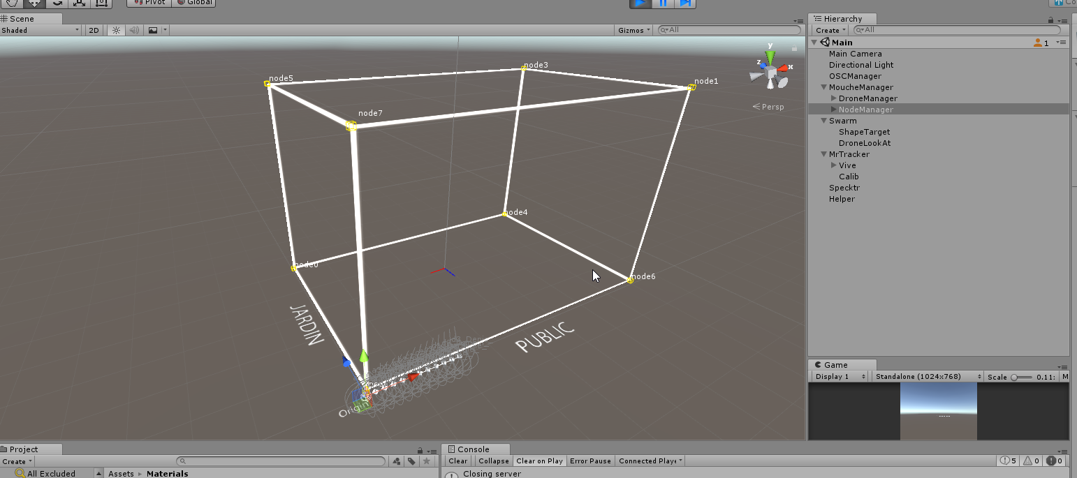
Installation – Crazyflie NODES
Placer les nodes en cube en respectant les identifiants de chaque node
Vérifier que toutes les ancres s’allument et clignotent en rouge
5
3
1
7
4
0
6
2

Slide 8
Installation – la mouche folle
Lancer LaMoucheFolle et ouvrir SpheresCurieuses.mouche
Ouvrir le panneau “Nodes”
Pour chaque node, rentrer sa coordonée X,Y,Z en mètres. Le point 0,0,0 est le node au sol à jardin en devant de scène, l’axe X est Jardin-Cour, l’axe Y est vertical et l’axe Z est devant-fond de scène.
Enregistrer le fichier

Slide 9
Exploitation : La Mouche Folle
Brancher les crazyradio
Allumer les drones
Placer les drones sur scène
Connecter les drones (un par un, ou via le bouton “Connect All”)
Vérifier que les drones se stabilisent avec des coordonées cohérentes : cliquer sur un drone et verifier les valeurs de “Real Position”. Si elles sont à 0.50, il y a un problème avec le deck de positionnement

Slide 10
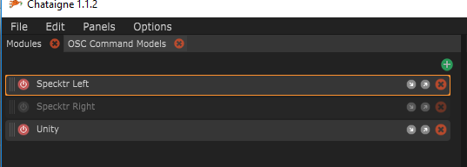
EXPLOITATION – Specktr et chataigne
Eteindre les gants
Ouvrir le panneau de configuration du bluetooth
Si présents dans les périphériques bluetooth supprimer “GSKR” et “DSKR”
Allumer les gants
Réappairer les gants
Ouvrir Chataigne et lancer SpheresCurieuses.noisette
Si Chataigne freeze pendant plus de 3 secondes, la connection ne s’est pas bien faite. Recommencer la procedure
Vérifier la connection aux gants avec les témoins d’activité dans le panneau modules
Si un gant ne marche pas, désactiver son module, enregistrer le fichier et relancer la session

Slide 11
Exploitation : Vive et Mr Tracker
Ouvrir SteamVR
Lancer MrTracker et SphereCurieuses.mrtracker
Vérifier que tout se passe bien

Slide 12
Exploitation : UNity
Ouvrir Unity et le projet SpheresCurieuses-Unity
Vérifier que le projet est à jour avec collab
Cliquer sur Play
Vérifier que les drones apparaissent et leurs positions sont cohérentes.

Slide 13
Exploitation : Unity – Calibration VIVE
Placer un drone au centre et marquer l’endroit au barnier
Dans Unity, sélectionner le drone et dans l’inspector cliquer sur “Resync position”
Sélectionner dans la hiérarchie l’objet MrTracker > Calib
Placer l’objet à l’endroit ou est détecté le drone, avec la coordonnée Y = 0 (garder l’objet au sol même si le drone est detécté plus haut)
Copier les valeurs du transform de Calib
Stopper le play unity, remplacer les valeurs du transform de Calib et relancer le play
Enlever le drone et mettre un controller Vive sur la marque, alignée en X en direction de Jardin
Dans Unity, sélectionnée l’objet MrTracker > Vive et glisser l’objet de manette correspondant (objet nommé “Trackable #” en enfant de Vive) dans la case “Trackable” du composant “Calibrate Auto Vive” dans l’inspector
Cliquer sur “Calibrate”
Vérifier que la calibration est cohérente
Cliquer sur “Save”

Slide 14
Exploitation : Unity
Appuyer sur le bouton du côté de la manette pour définir que c’est la manette liée au gant de la main droite.
Pour changer de mode de contrôle des drones, aller dans “Swarm” et sélectionner le mode dans la liste.

Slide 15


Troubleshoot : UNITY et La Mouche Folle
Si des drones sont en galère et au sol, faire un “Reset kalman” depuis l’inspector du Drone pour les recalibrer
Si des drones n’arrivent pas à se connecter, aller dans LaMoucheFolle et désactiver puis réactiver le drone, et appuyer sur “Connect” dans l’inspector de ce drone
Déconnecté
En connection
Stabilisation
Prêt
Erreur
En charge
Batterie faible

Slide 16
Troubleshoot : CrazyflieS

